Slide 1
Возрастные особенности развития детей 5 – 6 лет

Slide 2
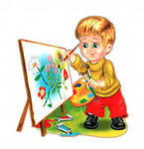
Основные достижения
произвольность психических процессов (восприятия, внимания , памяти)
особенности общения сверстников
дальнейшее развитие игровой деятельности
изменения в образе – Я
освоение мыслительных средств
Развиваются умение обобщать, причинное мышление, воображение, речь
дальнейшее развитие изобразительной деятельности

Slide 3
Анатомо-физиологические особенности
Возраст 5-7 лет называют «периодом первого вытяжения». За год ребенок может вырасти на 5-10 см , но у детей шестого года жизни чуть ниже.
По средним данным рост ребенка пяти лет составляет около 106-107 см,
масса тела 17-18 кг.
На протяжении шестого года жизни средняя прибавка массы тела в месяц составляет 200,0 г, а роста 0,5 см.
На шестом году жизни ребенка совершенствуюстя основные нервные процессы: возбуждение и особенно торможение. Но свойства нервных процессов, особенно подвижность, развиты еще недостаточно. Поэтому ребенок порою медленно реагирует на экстренную просьбу.
К шести годам у ребенка хорошо развиты крупные мышцы туловища и конечностей, но по-прежнему слабы мелкие мышцы, особенно кистей рук.
Позвоночный столб ребенка пяти –семи лет чувствителен к деформирующим воздействиям. Поэтому необходимо следить за посильностью нагрузок, следить за осанкой ребенка - обязательное условие его нормального развития!
У детей этого возраста наблюдается и незавершенность строения стопы. Небходимо прислушиваться к жалобам детей на усталость и боль в ногах при ходьбе и стоянии..

Slide 4
Психологический портрет
Дети вступили в старший дошкольный возраст. Они впервые начинают ощущать себя самыми старшими среди других детей в детском саду.
это - начало активной подготовки к школе.
это – важнейший период формирования личности.
У ребенка появляется способность представлять себе и удерживать в сознании цепочку взаимосвязанных событий. Это позволяет ему понимать прошлое и будущее, накапливать знания о росте и развитии в мире живой природы, о процессах изготовления какой-либо вещи, приготовлении блюда и т.п..
Ребенок пытается восстановить линию собственной жизни, вспомнить, каким он был маленьким, задает об этом вопросы взрослым: что он ел, как говорил, как спал.
Детей волнуют важнейшие вопросы жизни, они умеют сдерживать чувства и произвольно контролировать свое поведение. Им нужен собеседник, с которым они могли бы обсудить волнующие темы.
Пятилетние дети влюбчивы. Объектом влюбленности может стать человек любого возраста. Вместе с влюбленностью приходит и ревность. Нередко мальчики начинают ревновать свою маму к отцу, а девочка – наоборот.. Это порождает агрессивные выпады.
Если до сих пор ребенка интересовал преимущественно окружающий мир, то в пять лет к последнему присоединяется интерес к взаимоотношениям людей. Под воздействием этих интересов представления ребенка о «Я» реальном и «Я» идеальном дифференцируются более четко.

Slide 5
Психологический портрет
Дети обладают прекрасным «чутьем» на реальное отношение к себе и другим. Они остро чувствуют любую неискренность и перестают доверять человеку, который однажды обнаружил ее.
К этому периоду жизни у ребенка накапливается достаточно большой запас знаний, который продолжает пополняться. Ребенок стремится поделиться своими знаниями и впечатлениями с окружающими, близкими ,сверстниками.
Развитие произвольности и волевых качеств позволяет ребенку целенаправленно преодолевать определенные трудности, специфичные для дошкольника.
Появляется интерес к математике, чтению. Основываясь на умении представлять что-либо, ребенок может решать простые геометричсские задачи.
Ребенок уже может запомнить что-либо целенаправленно.
Развивается изобразительная деятельность детей. Это возраст наибо­лее активного рисования
Кроме коммуникативной функции речи , ребенок может логически и последовательно выстраивать свои действия и рассказывать об этом. Старший дошкольник способен различать весь спектр человеческих эмоций, у него появляются устойчивые чувства и отношения.

Slide 6
Формируются «высшие чувства»
моральные, интеллектуальные, эстетические
чувство гордости
чувство дружбы
К моральным чувствам можно отнести:
чувство стыда

Slide 7
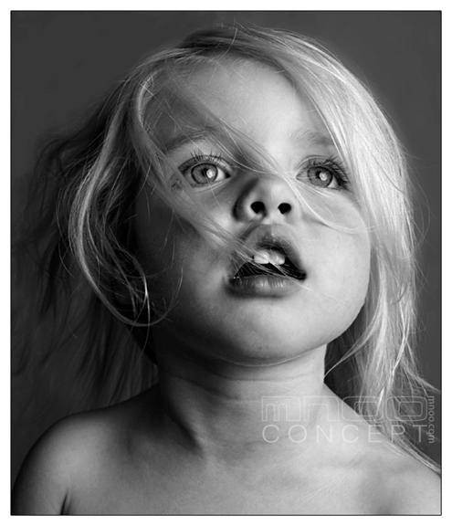
К интеллектуальным чувствам можно отнести
любознательность
чувство юмора
удивление

Slide 8
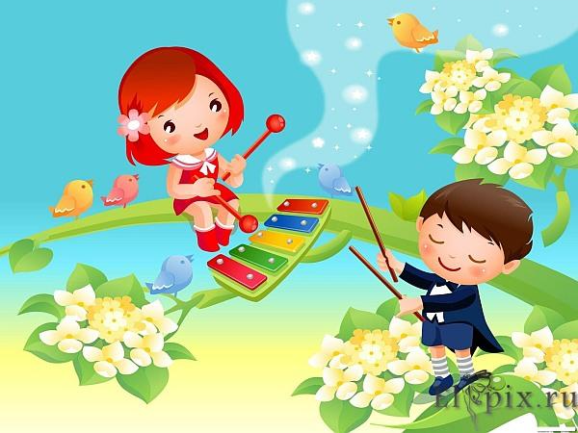
К эстетическим чувствам можно отнести
чувство прекрасного
чувство героического

Slide 9
У ребенка необходимо формировать привычку нравственного поведения
Нравственное развитие старшего дошкольника напрямую зависит от степени участия в нем взрослого, так как именно в общении со взрослым ребенок узнает, осмысливает и интерпретирует нравственные нормы и правила.
На фоне эмоциональной зависимости от оценок взрослого у ребенка развивается притязание на признание, выраженное в стремлении получить одобрение, похвалу, подтвердить свою значимость.
Достаточно часто в этом возрасте у детей появляется такая черта, как лживость, т. е. целенаправленное искажение истины. Развитию этой черты способствует нарушение детско-родительских отношений, когда близкий человек чрезмерной строгостью или негативным отношением блокирует развитие у ребенка позитивного самоощущения, уверенности в своих силах. И чтобы не потерять доверия взрослого, а часто оградить себя от нападок, ребенок начинает придумывать оправдание своим оплошностям, перекладывать вину на других.

Slide 10
Старший дошкольный возраст, является очень важным в развитии познавательной, интеллектуальной и личностной сферы ребёнка
Закладываются многие личностные аспекты
Формируются основные черты характера ребёнка, «Я» - позиция. Уже сейчас можно понять, каким будет человек в будущем.
Ребёнок как губка впитывает всю познавательную информацию. Научно доказано, что в этом возрасте человек запоминает столько материала, сколько он не запомнит потом никогда в жизни.

Slide 11
Происходит развитие всех познавательных процессов: внимания, восприятия, мышления, памяти, воображения.
Этот период называется сензитивным (особеннно чувствительным)
Для развития используется более усложненный игровой материал(палочки Кюизнера, блоки Дьенеша, кубики Никитина, «Танграм» и др.),.
Очень полезно играть с детьми в словесные игры, так как ребёнок уже использует в своей речи синонимы, антонимы, различает гласные и согласные звуки, может определить количество слогов в словах, место звука в слове (в начале, середине, конце слова).
Хорошо развивает логическое мышление конструктор, кубики, пазлы, различные головоломки, где задания строятся на видовой, тематической классификации, заставляют работать внимание, зрительное восприятие и мышление ребёнка.

